Slide 1
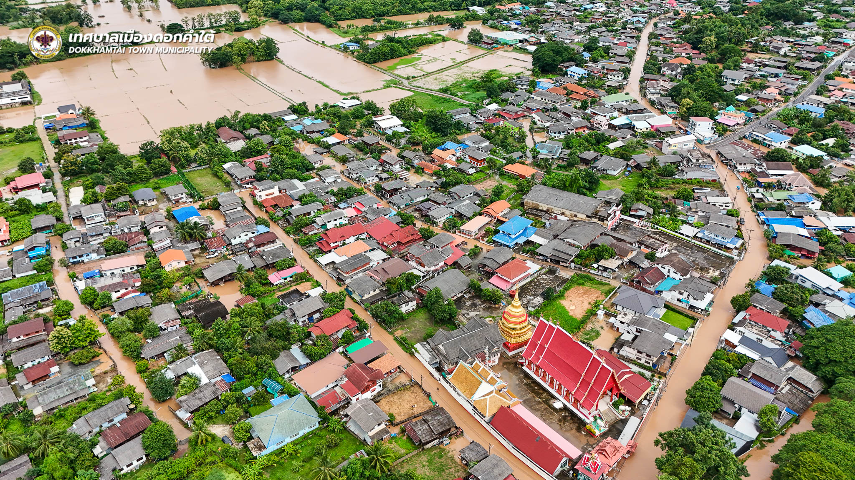
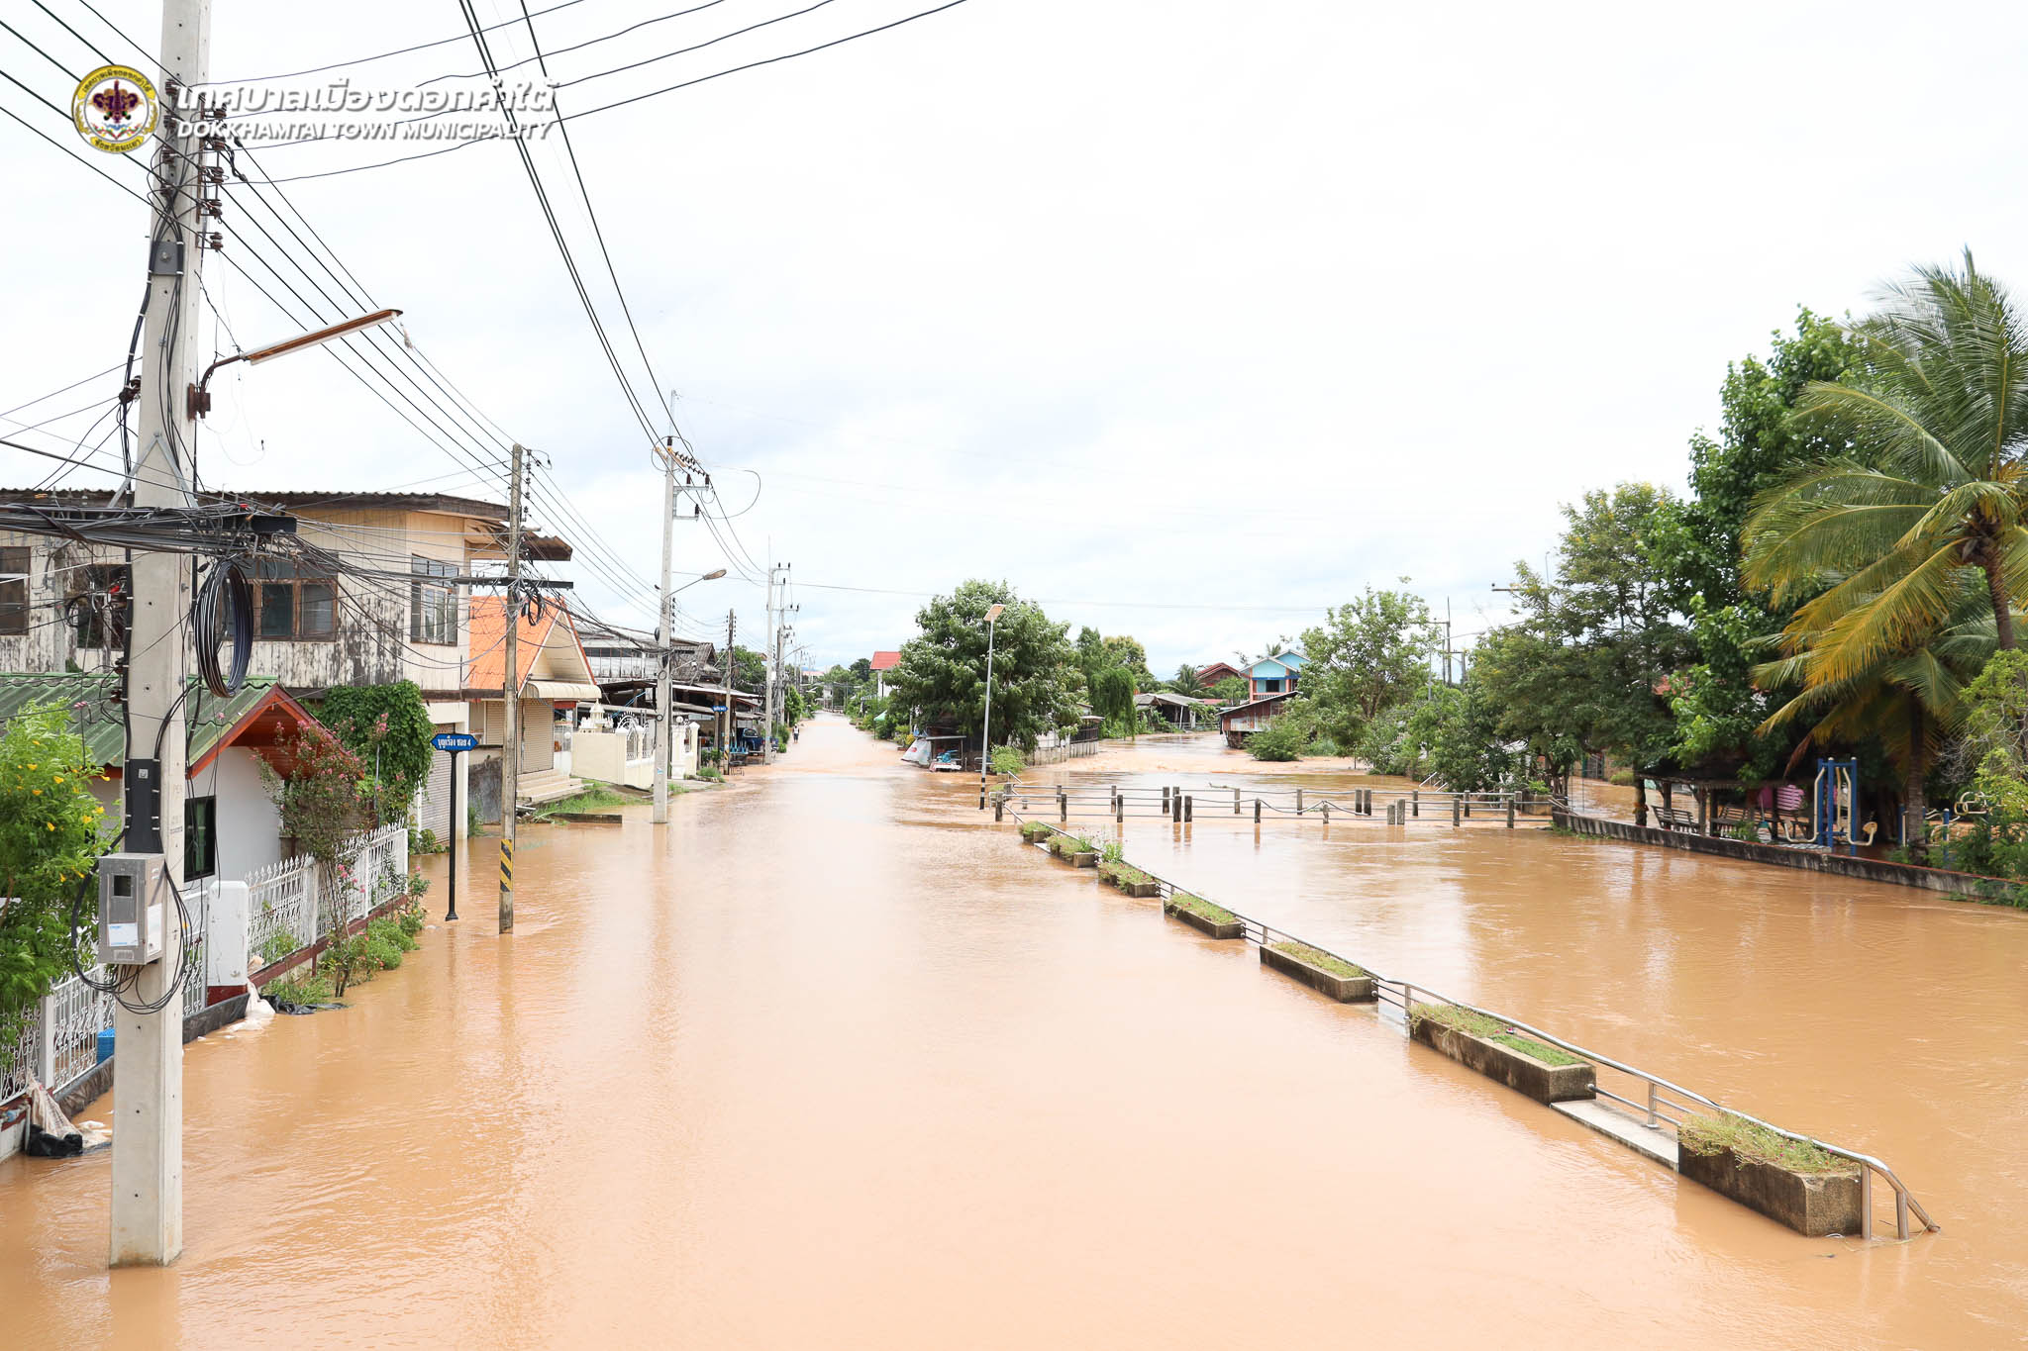
ภัยพิบัติที่เกิดขึ้น ในเขต
เทศบาลเมืองดอกคำใต้ จังหวัดพะเยา
ปัญหาภัยพิบัติทางธรรมชาติของเทศบาลเมืองดอกคำใต้ คือปัญหาการเกิดน้ำท่วม ซึ่งพื้นที่เทศบาลเมือง ดอกคำใต้ มีลำน้ำร่องช้างเป็นแม่น้ำสายหลัก เมื่อเกิดฝนตกหนักอย่างต่อเนื่องมักทำให้ลำน้ำดังกล่าวเพิ่มสูงขึ้นอย่างรวดเร็ว และเกิดน้ำล้นตลิ่งท่วมพื้นที่บ้านเรือนของประชาชนในพื้นที่

Slide 2
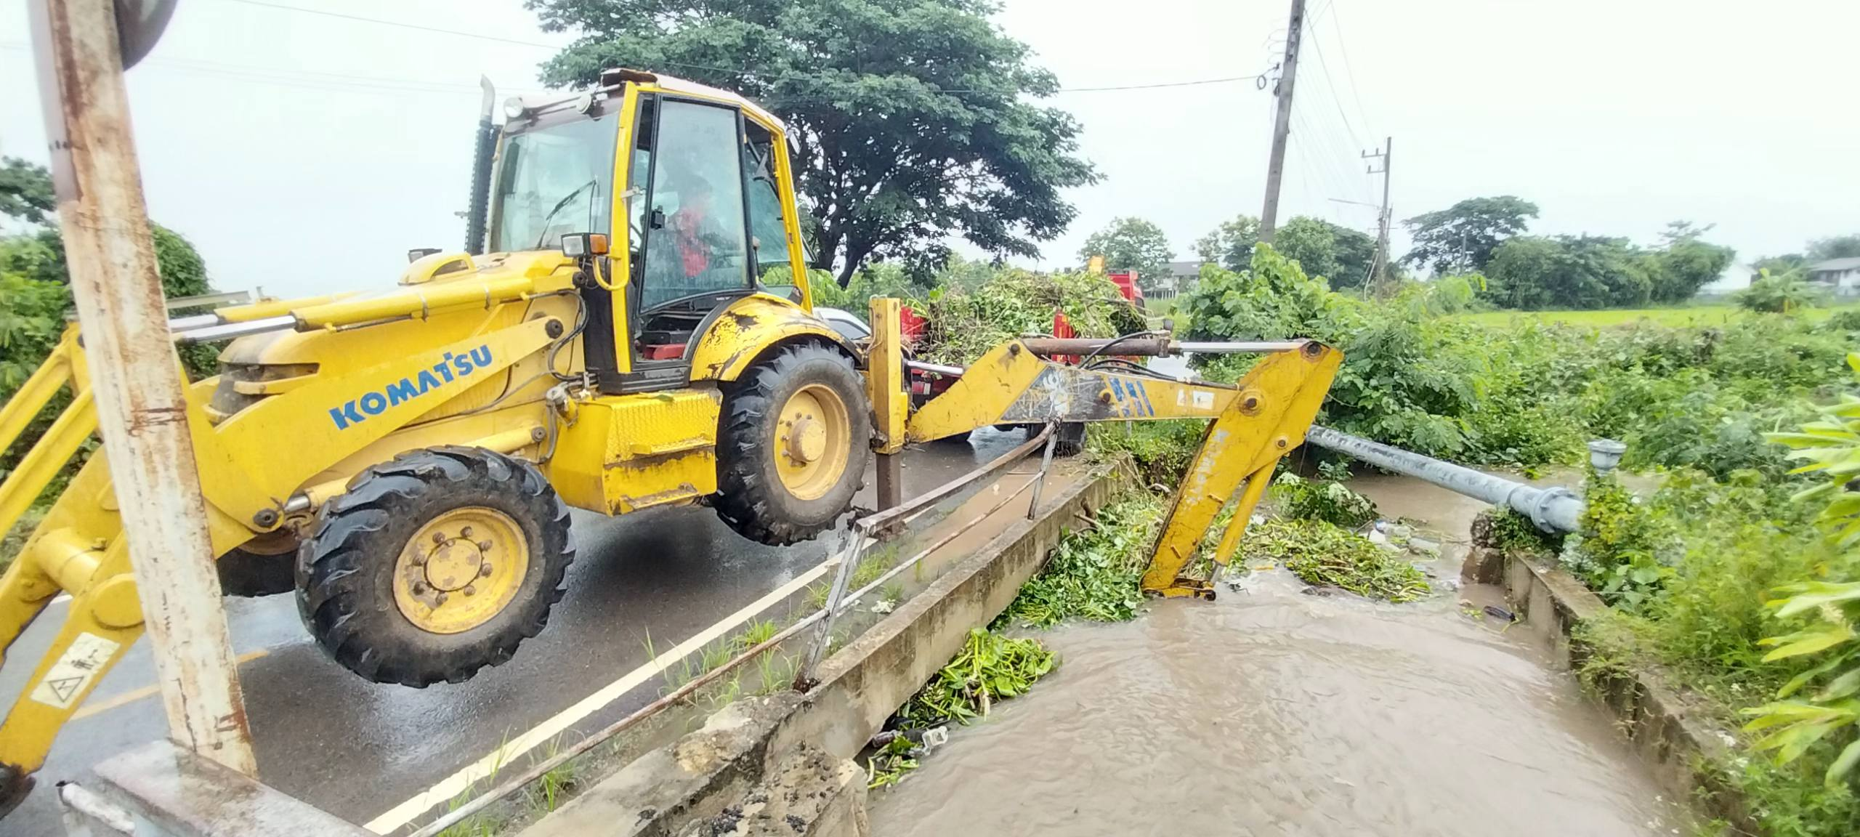
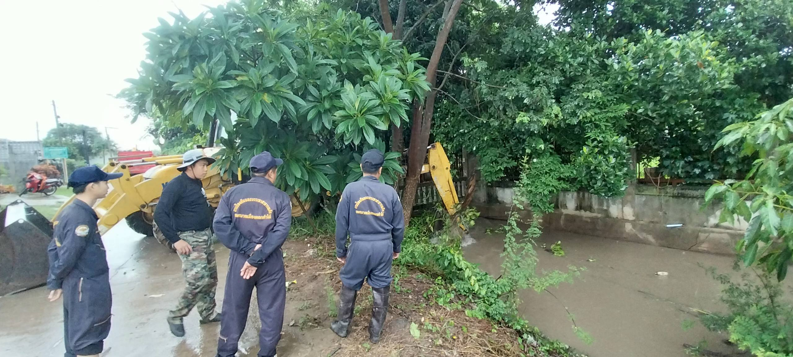
แนวทางในการป้องกันและแก้ไขปัญหาน้ำท่วมที่เกิดขึ้น
ในพื้นที่ เทศบาลเมืองดอกคำใต้ จังหวัดพะเยา
ดำเนินการปรับปรุงโครงสร้างพื้นฐานที่อยู่ในความรับผิดชอบของเทศบาลเมืองดอกคำใต้ เช่น การขุดลอกรางระบายน้ำ เพื่อไม่ให้มีสิ่งกีดขวางทางไหลของน้ำและน้ำสามารถไหลผ่านได้สะดวก
การขุดลอกคลองหรือทางน้ำไหลผ่าน

